Slide 1
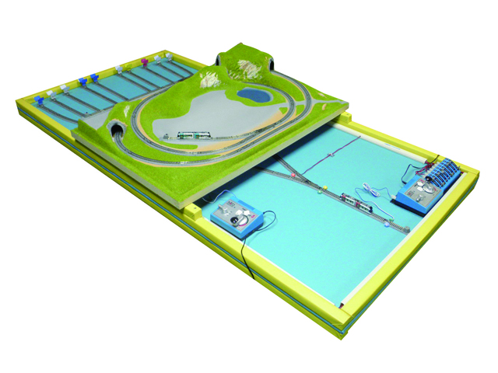
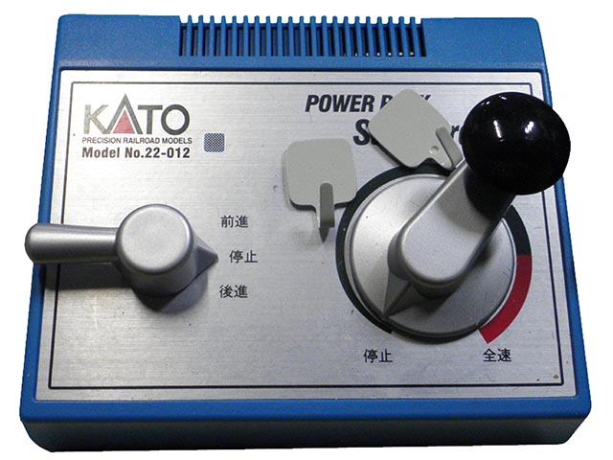
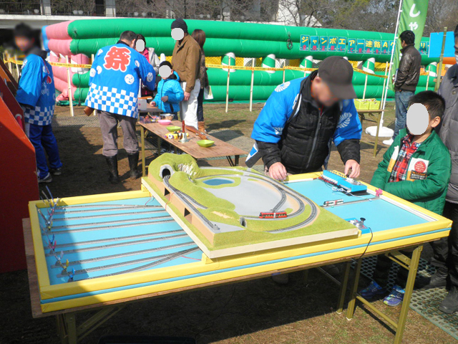
Nゲージあみだゲーム
あみだくじの電車ゲーム！
サイズ：W0.9×D1.8×H0.4ｍ
電源：100V15A×1回路
対応人員：1名
運営要員：1名
備考：テーブルご手配ください。

